Slide 1
实验11 离散系统的描述模型及其转换

Slide 2
一、实验目的
(1)了解离散系统的基本描述模型。
(2)掌握各种模型相互间的关系及转换方法。
(3)熟悉MATLAB中进行离散系统模型间转换的常用子函数。

Slide 3
二、实验涉及的MATLAB子函数
1.tf2zp
功能：将系统传递函数(tf)模型转换为系统函数的零-极点增益(zpk)模型。
调用格式：
［z，p，k］＝tf2zp(num，den)；输入系统传递函数模型中分子(num)、分母(den)多项式的系数向量，求系统函数的零-极点增益模型中的零点向量z、极点向量p和增益系数k。其中z、p、k为列向量。

Slide 4
2.zp2tf
功能：将系统函数的零-极点增益(zpk)模型转换为系统传递函数(tf)模型。
调用格式：
［num，den］＝zp2tf(z，p，k)；输入零-极点增益(zpk)模型零点向量z、极点向量p和增益系数k，求系统传递函数(tf)模型中分子(num)、分母(den)多项式的系数向量。

Slide 5
3.tf2sos
功能：将系统传递函数(tf)模型转换为系统函数的二次分式(sos)模型。
调用格式：
［sos，g］＝tf2sos(num，den)；输入系统传递函数模型中分子(num)、分母(den)多项式的系数向量，求系统函数的二次分式模型的系数矩阵sos、增益系数g。

Slide 6
4.sos2tf
功能：将系统函数的二次分式(sos)模型转换为系统传递函数(tf)模型。
调用格式：
［num，den］＝sos2tf(sos，g)；输入系统函数的二次分式模型的系数矩阵sos、增益系数g(默认值为1)，求系统传递函数模型中分子(num)、分母(den)多项式的系数向量。

Slide 7
5.sos2zp
功能：将系统函数的二次分式(sos)模型转换为系统函数的零-极点增益(zpk)模型。
调用格式：
［z，p，k］＝sos2zp(sos，g)；输入系统函数的二次分式模型的系数矩阵sos、增益系数g(默认值为1)，求系统函数的零-极点增益模型中的零点向量z、极点向量p和增益系数k。

Slide 8
6.zp2sos
功能：将系统函数的零-极点增益(zpk)模型转换为系统函数的二次分式(sos)模型。
调用格式：
［sos，g］＝zp2sos(z，p，k)；输入系统函数的零-极点增益模型中零点向量z、极点向量p和增益系数k，求系统函数的二次分式模型的系数矩阵sos、增益系数g。

Slide 9
7.ss2tf
功能：将系统状态空间(ss)模型转换为系统传递函数(tf)模型。
调用格式：
［num，den］＝ss2tf(A，B，C，D，xi)；可将系统状态空间(ss)模型转换为相应的传递函数(tf)模型。xi用于指定变换使用的输入量。

Slide 10
8.tf2ss
功能：将系统传递函数(tf)模型转换为系统状态空间(ss)模型。
调用格式：
［A，B，C，D］＝tf2ss(num，den)；将系统传递函数(tf)模型转换为系统状态空间(ss)模型。num按s降幂排列顺序输入分子系数，den按s降幂排列顺序输入分母系数。

Slide 11
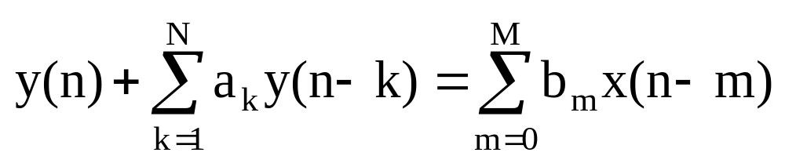
三、实验原理
1.离散系统的基本描述模型
一个线性移不变(LSI)离散系统可以用线性常系数差分方程表示：
(11-1)
这是系统在时间域的表达式，如果在变换域对系统进行描述，则可以采用以下几种模型。

Slide 12
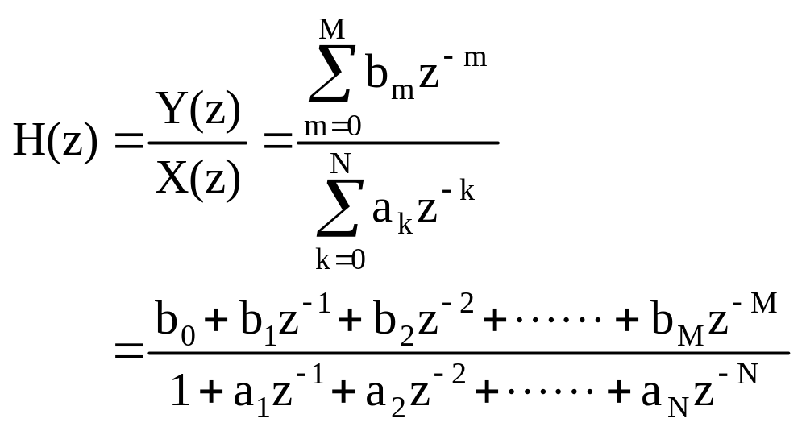
(1)系统传递函数(tf)模型。对式(11-1)所示的线性常系数差分方程两边进行z变换，可以得到离散LSI系统的系统传递函数：
(11-2)

Slide 13
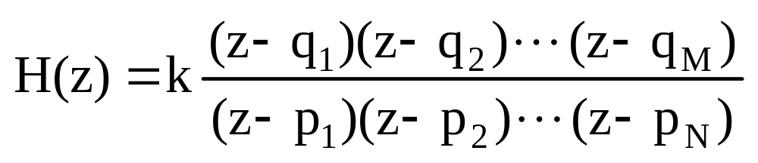
(2)零-极点增益(zpk)模型。对式(11-2)表示的系统传递函数进行因式分解，可以得到系统传递函数的零-极点增益模型：
(11-3)

Slide 14
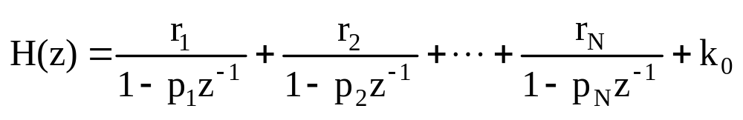
(3)极点留数(rpk)模型。当式(11-3)模型中的极点均为单极点时，可以将式(11-3)分解为部分分式，表示为系统的极点留数模型：
(11-4)

Slide 15
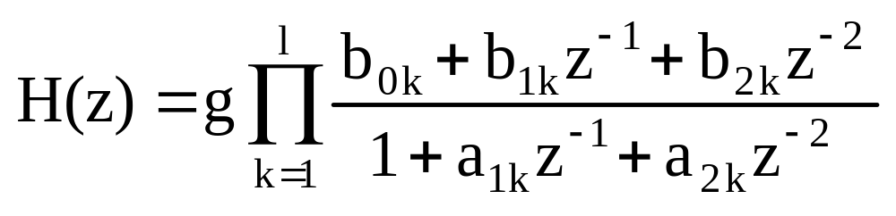
(4)二次分式(sos)模型。离散LSI系统函数经常包含复数的零、极点，把每一对共轭零点或共轭极点多项式合并，就可以得到二次分式模型：
(11-5)

Slide 16
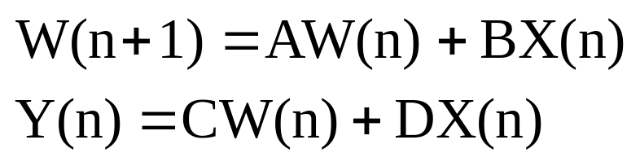
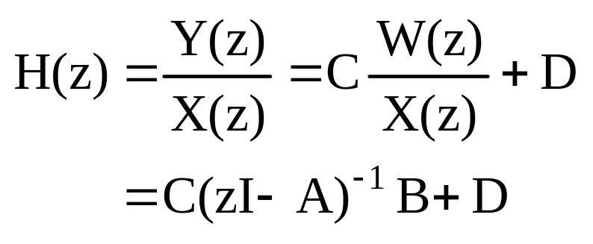
(5)状态变量(ss)模型。系统的状态方程可表示为：
(11-6)
表示为传递函数形式：
(11-7) 在MATLAB中提供了上述各种模型之间的转换函数。这些函数为系统特性的分析提供了有效的手段。

Slide 17
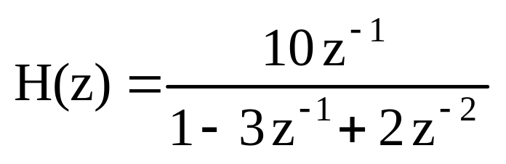
2.系统传递函数(tf)模型与零-极点增益(zpk)模型间的转换
例11-1 已知离散时间系统的传递函数
求系统的零点向量z、极点向量p和增益系数k，并列出系统函数的零-极点增益模型。
解 MATLAB程序如下： num=[0,10,0]; den=[1,-3,2];
[z,p,k] = tf2zp(num, den)

Slide 18
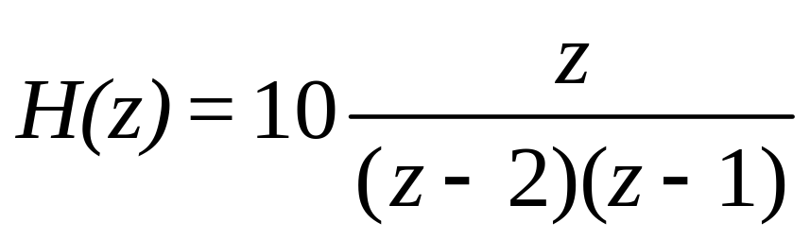
程序运行结果如下： z＝
0 p＝
2
1 k＝
10
根据程序运行结果，零-极点增益模型的系统函数为

Slide 19
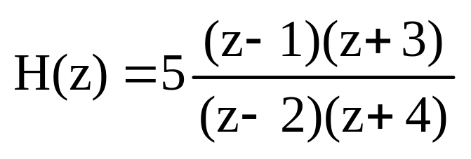
例11-2 已知离散时间系统的零-极点增益模型
求系统的传递函数(tf)模型。
解 MATLAB程序如下： z=[1,-3]'; p=[2,-4]'; k=5;
[num, den]=zp2tf(z,p,k)

Slide 20
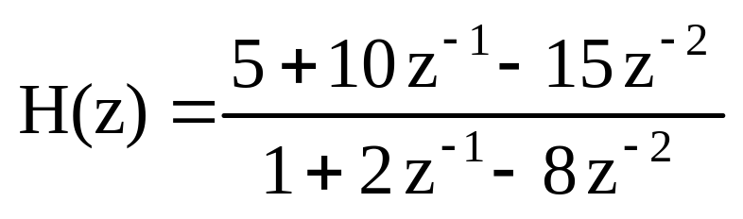
程序运行结果如下： num＝
5 10 －15 den＝
1 2 －8
根据程序运行结果，可知系统的传递函数为

Slide 21
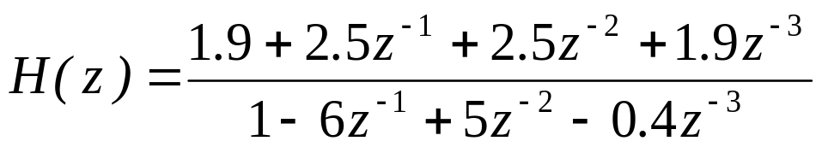
3.系统传递函数(tf)模型与二次分式(sos)模型间的转换
例11-3 将系统传递函数
转换为二次分式模型。
解 MATLAB程序如下： num=[1.9,2.5,2.5,1.9]; den=[1,-6,5,-0.4];
[sos,g]=tf2sos(num,den)

Slide 22
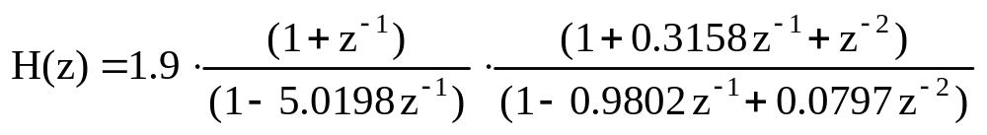
程序运行结果如下： sos =
1.0000 1.0000 0 1.0000 -5.0198 0
1.0000 0.3158 1.0000 1.0000 -0.9802 0.0797 g＝
1.9000
根据程序运行结果，可求出二次分式为

Slide 23
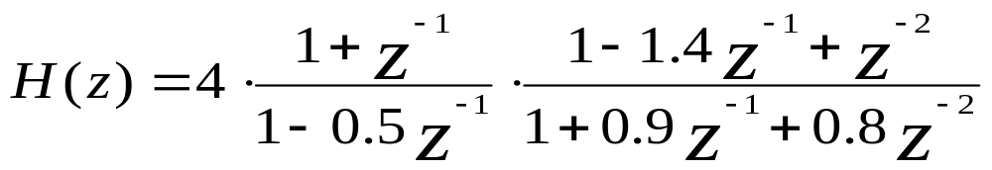
例11-4 已知系统的二次分式模型为
试将其转换为系统传递函数(tf)模型。
解 MATLAB程序如下： sos=[1.0000 1.0000 0 1.0000 -0.5000 0;
1.0000 -1.4000 1.0000 1.0000 0.9000 0.8000]; g=4;
[num,den]=sos2tf(sos,g)

Slide 24
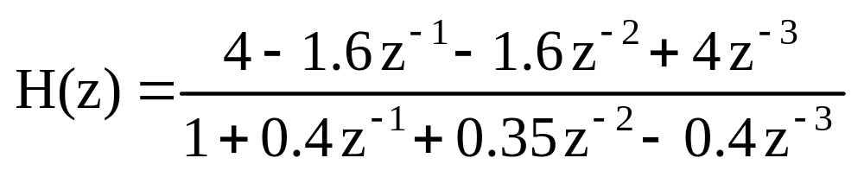
程序运行结果如下： num＝4.0000 －1.6000 －1.6000 4.0000 den＝ 1.0000 0.4000 0.3500 －0.4000
根据程序运行结果，可求出系统传递函数为

Slide 25
4.零-极点增益(zpk)模型与二次分式(sos)模型间的转换
例11-5 已知离散时间系统(如例11-2)的零-极点增益模型 ，求系统的二次分式模型。
解 MATLAB程序如下： z=[1,-3]'; p=[2,-4]'; k=5;
[sos,g]=zp2sos(z,p,k)

Slide 26
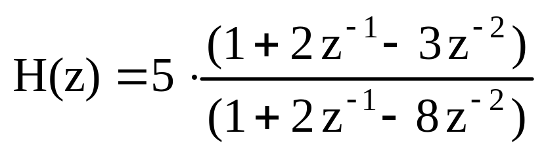
程序运行结果如下： sos＝1 2 －3 1 2 －8 g＝5
根据程序运行结果，可求出二次分式为

Slide 27
例11-6 已知离散时间系统的二次分式模型(如例11-3)为
求系统的零-极点增益模型。
解 MATLAB程序如下： sos =[1.0000 1.0000 0 1.0000 -5.0198 0;
1.0000 0.3158 1.0000 1.0000 -0.9802 0.0797]; g = 1.9;
[z,p,k]= sos2zp(sos,g)

Slide 28
程序运行结果如下： z =
－1.0000
－0.1579 ＋0.9875i
－0.1579 － 0.9875i p =
5.0198
0.8907
0.0895 k =1.9000

Slide 29
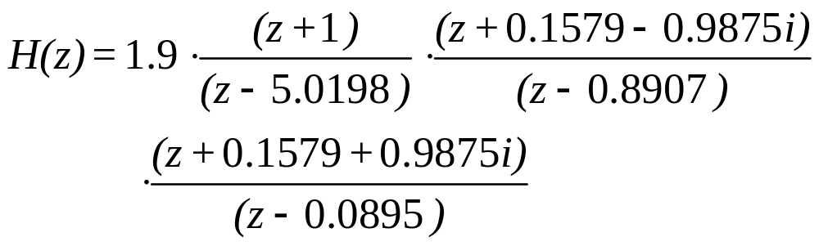
根据程序运行结果，零-极点增益模型的系统函数为

Slide 30
5.系统传递函数(tf)模型与极点留数(rpk)模型间的转换
在实验10中，我们用部分分式法求系统函数的z反变换，实际上也就是利用residuez子函数，将系统的传递函数(tf)模型转换为极点留数(rpk)模型。反之，利用residuez子函数，还能将系统的极点留数(rpk)模型转换为传递函数(tf)模型。

Slide 31
例11-7 已知离散时间系统的传递函数(tf)模型(如例8-1)为
求系统的极点留数(rpk)模型。
解 MATLAB程序如下： num=[0,10,0]; den=[1,-3,2];
[r,p,k] = residuez(num, den)

Slide 32
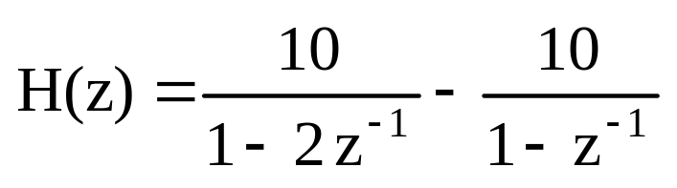
程序运行结果如下： r＝
10
－10 p＝
2
1 k＝0
根据程序运行结果，极点留数(rpk)模型为

Slide 33
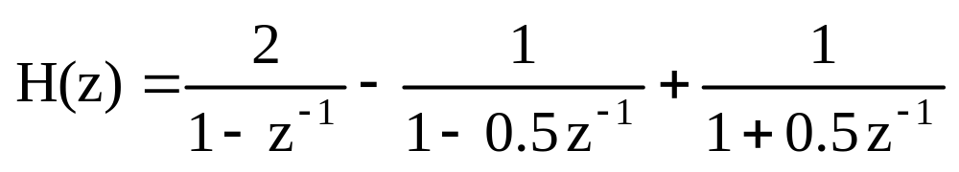
例11-8 已知离散时间系统的极点留数(rpk)模型为
求系统的传递函数(tf)模型。
解 MATLAB程序如下： r=[2,-1,1]'; p=[1,0.5,-0.5]'; k=0;
[num, den]=residuez(r,p,k)

Slide 34
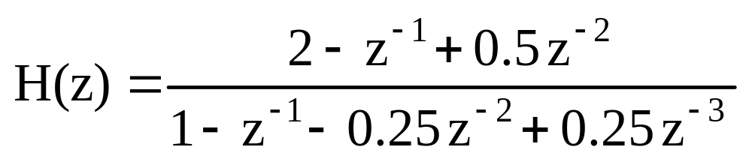
程序运行结果如下： num＝2.0000 －1.0000 0.5000 0 den＝1.0000 －1.0000 －0.2500 0.2500
根据程序运行结果，可求出系统传递函数为

Slide 35
6.系统传递函数(tf)模型与状态变量(ss)模型间的转换
例11-9 将系统传递函数
转换为状态变量模型。
解 MATLAB程序如下： num=[1.9,2.5,2.5,1.9]; den=[1,-6,5,-0.4];
[A,B,C,D]=tf2ss(num,den)

Slide 36
程序运行结果如下：
A＝6.0000 －5.0000 0.4000
1.0000 0 0
0 1.0000 0
B＝1
0
0
C＝13.9000 －7.0000 2.6600
D＝1.9000
将以上数据代入式(11-6)，可得到系统的状态方程。
同理，如果知道式(11-6)，则可以由状态变量模型转变为系统传递函数形式。

Slide 37
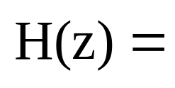
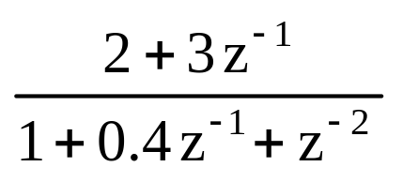
四、实验任务
(1)阅读并输入实验原理中介绍的例题程序，理解每一条语句的含义，观察程序输出数据及公式。
(2)已知离散时间系统的传递函数(tf)模型
， 要求将其转换为：
①零-极点增益(zpk)模型；
②二次分式(sos)模型；
③极点留数(rpk)模型；
④状态变量(ss)模型。

Slide 38
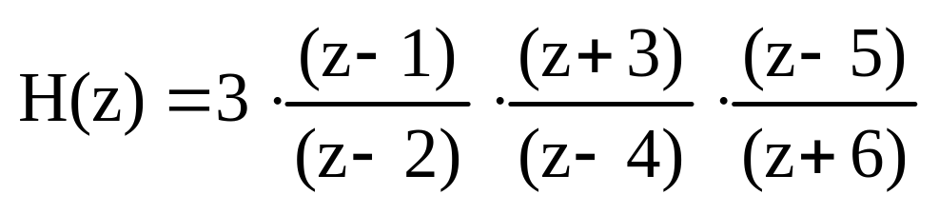
(3)已知离散时间系统的零-极点增益(zpk)模型为
要求将其转换为：
①传递函数(tf)模型；
②二次分式(sos)模型；
③极点留数(rpk)模型。

Slide 39
五、实验预习
(1)认真阅读实验原理，明确本次实验任务，读懂各函数和例题程序，了解实验方法。
(2)根据实验任务预先编写实验程序。
(3)预习思考题：离散系统有几种常用的系统描述模型？它们的公式如何？

Slide 40
六、实验报告
(1)列写调试通过的实验程序及运行结果。
(2)思考题：
①回答实验预习思考题。
②通过本实验，你能进行哪些系统描述模型之间的转换？

